Slide 1

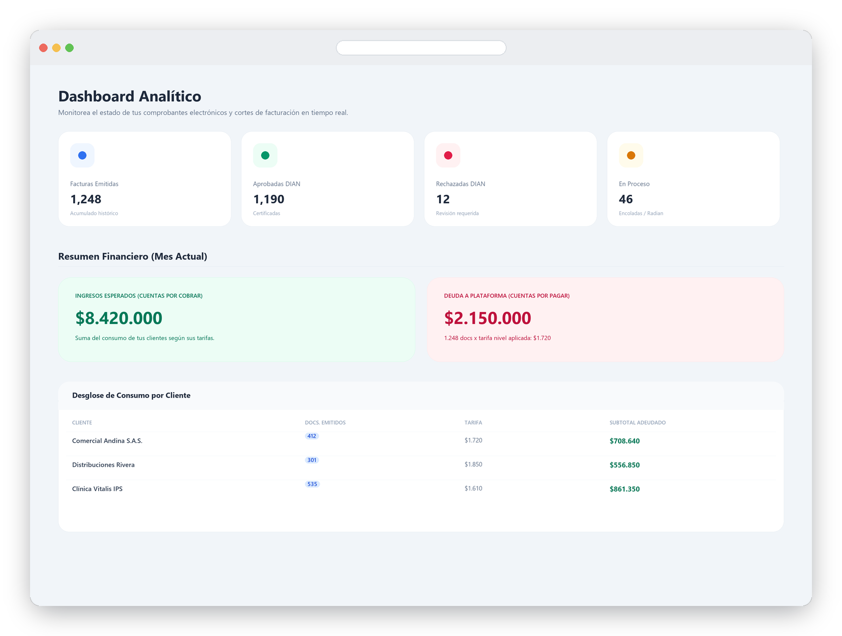







Programa de Distribuidores
Convierte la facturación
electrónica en tu negocio
Revende facturación electrónica DIAN a tus clientes con tu propia marca. Tú fijas el precio por documento; Fácil Factura gestiona la firma, la transmisión a la DIAN y la infraestructura por debajo.
Marca propia (white-label)
Gestión de múltiples clientes
Tarifas por cliente
Tu logo y colores en el micrositio y el portal que ven tus clientes.
Un panel para administrar a todos los negocios que emiten bajo tu cuenta.
Tú decides cuánto le cobras a cada cliente por documento emitido.
Tú fijas tus tarifas de reventa
Según tu volumen, la tarifa mayorista baja hasta $20 COP por documento.
Dashboard financiero
Alertas de certificados
Habilitación DIAN gestionada
Contáctanos para crear tu cuenta
Cuentas por cobrar a tus clientes y por pagar a la plataforma, en tiempo real.
Aviso preventivo del vencimiento de los certificados digitales de tus clientes.
La plataforma asume la complejidad técnica de cada cliente ante la DIAN.
www.facil-factura.pro · soporte@facil-apps.online
Fácil Factura
www.facil-factura.pro · soporte@facil-apps.online

Slide 2


Tu panel de distribuidor
Todo lo que necesitas para administrar tu negocio
Un panel para tus clientes, sus certificados, resoluciones y tu propia marca.
Clientes (Emisores)
Certificados Digitales
Resoluciones DIAN
Administra los negocios que emiten facturas bajo tu cuenta.
Sube y gestiona los certificados .p12 (XAdES-EPES) de tus clientes.
Numeración y vigencias para facturar bajo tu propia razón social.
Plantillas de Documento
Apariencia y Marca
Dashboard Analítico
Diseños globales, clonables y personalizables para cada cliente.
Tu logo, colores y micrositio propio en facil-factura.pro/tu-marca.
Comprobantes y cortes de facturación en tiempo real.
Cómo funciona tu negocio de reventa
1
Crea tu cuenta
2
Da de alta a tus clientes
3
Cobra tu margen
Regístrate como distribuidor y personaliza tu marca.
Cada cliente se habilita ante la DIAN bajo tu cuenta.
Facturas tu tarifa; pagas a la plataforma la tarifa mayorista.
Fácil Factura
www.facil-factura.pro · soporte@facil-apps.online

